Slide 1
TRƯỜNG ĐẠI HỌC BÁCH KHOA
KHOA ĐIỆN TỬ VÀ TRÍ TUỆ NHÂN TẠO
Báo cáo Chủ đề 7 — Môn học: Lập trình đa nền tảng
Chủ đề 7: Sự kiện và tương tác người dùng
trong giao diện
Giảng viên hướng dẫn:
Sinh viên thực hiện:
TS. Nguyễn Duy Nhật Viễn
Nguyễn Thái Hoàng — MSSV: 106230011
Lê Trương Uyển Nhi — MSSV: 106230054
Đà Nẵng, 2026

Slide 2
Nội dung trình bày
1. Cơ sở lý thuyết: Callback, onPressed, onTap, GestureDetector và InkWell
2. Phân biệt sự kiện tương tác với nơi lưu giữ trạng thái
3. Cập nhật giao diện và phản hồi khi người dùng thao tác
4. Demo: Trình phát nhạc mini
5. Kết luận
6. Tài liệu tham khảo
2

Slide 3
Phân công công việc
STT
Họ và tên
MSSV
Nội dung công việc
Đóng góp
1
Nguyễn Thái Hoàng
106230011
Callback, onPressed, onTap, GestureDetector, InkWell
Lập trình thẻ bài hát song_card.dart và kiểm thử
Viết README hướng dẫn chạy demo
50%
2
Lê Trương Uyển Nhi
106230054
Sự kiện và trạng thái, setState, phản hồi người dùng
Lập trình màn hình player_page.dart, song.dart, main.dart và kiểm thử
Chụp kết quả demo
50%
3

Slide 4
Vòng lặp tương tác trong Flutter
Giao diện là kết quả của trạng thái hiện tại: UI = f(State)
Người dùng thao tác
Widget gọi callback
setState đổi trạng thái
build() vẽ lại giao diện
Ví dụ trong demo: chạm vào thẻ bài hát → InkWell gọi _togglePlay → _isPlaying chuyển thành true → thẻ hiện “Đang phát”.
Vòng này lặp lại sau mỗi lần người dùng thao tác.
4

Slide 5
1.1. Callback – hàm gọi lại
• Callback là một hàm được truyền vào widget như một tham số.
• Widget chỉ phát hiện thao tác; việc cần làm sau đó do hàm được truyền vào quyết định.
• Hai kiểu thường dùng: VoidCallback chỉ báo có sự kiện, ValueChanged<int> báo kèm một giá trị.
• Nhờ vậy SongCard không chứa logic xử lý; đổi hàm truyền vào là đổi được hành vi.
song_card.dart
player_page.dart
// SongCard khai báo callback
final VoidCallback onTapCard;
final ValueChanged<int> onVolumeChanged;
// PlayerPage truyền hàm vào
onTapCard: _togglePlay,
onVolumeChanged: _changeVolume,
Khi thẻ bị chạm, SongCard gọi onTapCard(), thực chất là chạy _togglePlay() của PlayerPage.
5

Slide 6

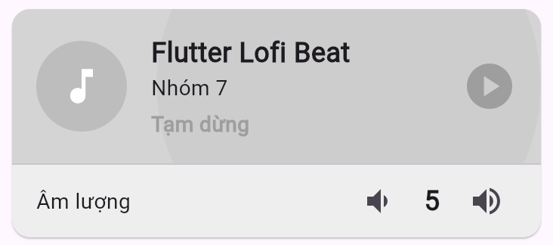

1.2. onPressed và onTap
onPressed – dành cho nút
• ElevatedButton, IconButton, TextButton…
• Gán null: nút tự mờ và không nhận thao tác.
onTap – dành cho vùng chạm
• InkWell, GestureDetector, ListTile…
• Truyền tên hàm onTapCard, không viết onTapCard().
player_page.dart
song_card.dart
ElevatedButton.icon(
onPressed: _isPlaying ? _addToPlaylist : null,
...)
InkWell(
onTap: onTapCard,
child: ...)
Tạm dừng: null
Đang phát: _addToPlaylist
Chạm thẻ: gợn sóng xuất hiện
6

Slide 7
1.3. InkWell và GestureDetector
Tiêu chí
InkWell
GestureDetector
Hiệu ứng khi chạm
Có sẵn gợn sóng
Không có
Cử chỉ
onTap, onDoubleTap, onLongPress
Thêm kéo, vuốt, thu phóng
Điều kiện
Cần Card hoặc Material bên trên
Bọc được mọi widget
Trong demo
Chạm thẻ: phát / tạm dừng
Nhấn đúp đĩa nhạc: thả tim
song_card.dart
InkWell(
onTap: onTapCard,
child: Row(children: [
GestureDetector(
onDoubleTap: onDoubleTapDisc,
child: CircleAvatar(...)),
Chạm một lần vào thẻ: InkWell xử lý.
Nhấn đúp vào đĩa nhạc: GestureDetector bên trong xử lý.
7

Slide 8
2.1. Sự kiện tương tác và nơi lưu giữ trạng thái
Sự kiện
• Xảy ra tại một thời điểm rồi kết thúc, không lưu lại dữ liệu.
• Ví dụ: chạm thẻ, nhấn đúp đĩa nhạc, bấm nút âm lượng.
Trạng thái
• Dữ liệu được giữ lại qua các lần vẽ lại, quyết định giao diện.
• Nằm trong lớp State của StatefulWidget; StatelessWidget không có trạng thái riêng.
• Dữ liệu không đổi như tên bài hát trong song.dart không phải trạng thái.
player_page.dart – trạng thái của demo
bool _isPlaying = false;
bool _isFavorite = false;
int _volume = 5;
String _lastEvent = 'Chưa có sự kiện nào';
Ví dụ: nhấn đúp xong, sự kiện đã kết thúc; trái tim vẫn hiển thị vì _isFavorite vẫn là true.
8

Slide 9
2.2. Dữ liệu đi xuống, sự kiện đi lên
PlayerPage – giữ trạng thái
isPlaying, isFavorite, volume
onTapCard, onDoubleTapDisc,
onVolumeChanged
SongCard – chỉ hiển thị và báo sự kiện
• Trạng thái đặt ở widget cha vì thanh sự kiện và nút playlist cũng cần dùng. Cách làm này gọi là lifting state up.
• SongCard không gọi setState; mọi thay đổi đều đi qua PlayerPage.
9

Slide 10
3.1. Cập nhật giao diện bằng setState
Bấm nút + sẽ gọi _changeVolume(1). So sánh hai cách viết hàm này:
Thiếu setState
Có setState – cách viết trong demo
void _changeVolume(int delta) {
_volume += delta;
}
void _changeVolume(int delta) {
setState(() {
_volume += delta;
});
}
Biến đã đổi nhưng Flutter không biết, màn hình vẫn hiện số cũ.
setState báo widget cần vẽ lại, build() chạy lại và hiện số mới.
• setState chỉ có trong lớp State của StatefulWidget.
• Chỉ đặt phần đổi dữ liệu trong setState; việc khác như hiện SnackBar để bên ngoài, như trong _addToPlaylist.
10

Slide 11
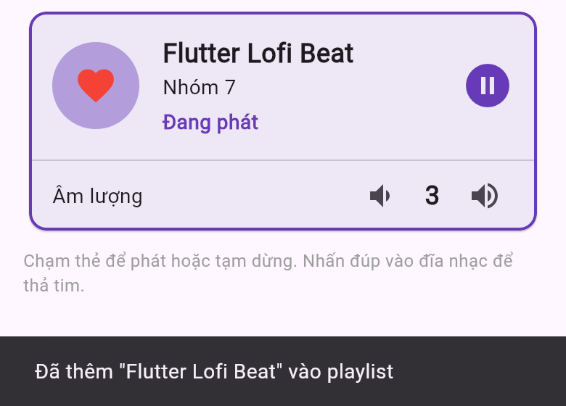
3.2. Phản hồi khi người dùng thao tác
Phản hồi tức thời – ngay khi chạm
• Gợn sóng trên thẻ bài hát nhờ InkWell
• Nút mờ khi onPressed = null
Phản hồi kết quả – sau setState
• Thẻ viền tím, chữ “Đang phát”
• Đĩa nhạc chuyển thành trái tim
• Số âm lượng thay đổi
• SnackBar xác nhận thêm vào playlist
• Thanh “Sự kiện vừa nhận” đổi nội dung
11

Slide 12
4.1. Ý tưởng demo: Trình phát nhạc mini
Một màn hình phát nhạc gồm thẻ bài hát, nút âm lượng và nút thêm vào playlist. Ban đầu: tạm dừng, âm lượng 5, chưa thả tim.
Thao tác
Sự kiện
Trạng thái
Kết quả trên giao diện
Chạm thẻ bài hát
InkWell · onTap
_isPlaying đảo
Viền tím, hiện “Đang phát”
Nhấn đúp đĩa nhạc
GestureDetector · onDoubleTap
_isFavorite đảo
Đĩa nhạc thành trái tim
Bấm − / +
IconButton · onPressed
_volume ± 1
Số đổi, nút mờ ở 0 và 10
Bấm Thêm vào playlist
ElevatedButton · onPressed
chỉ bấm được khi đang phát
SnackBar xác nhận
Sau mỗi thao tác, thanh “Sự kiện vừa nhận” ghi lại tên sự kiện.
12

Slide 13
4.2. Cấu trúc mã nguồn
lib/
main.dart
models/song.dart
pages/player_page.dart
widgets/song_card.dart
test/
player_page_test.dart
song_card_test.dart
player_page.dart
giữ trạng thái, xử lý sự kiện, hiện SnackBar
song_card.dart
nhận thao tác và báo lên qua callback
song.dart
dữ liệu cố định của bài hát
Uyển Nhi: main.dart, song.dart, player_page.dart và kiểm thử
Thái Hoàng: song_card.dart và kiểm thử, README
Kiểm thử: 8 test kiểm tra callback của SongCard và luồng sự kiện → trạng thái → giao diện của PlayerPage, tất cả đều đạt.
13

Slide 14
4.3. Các đoạn mã nguồn quan trọng
1. Trạng thái đi xuống, sự kiện đi lên
2. Khóa nút khi chạm giới hạn
player_page.dart
song_card.dart
SongCard(
song: demoSong,
isPlaying: _isPlaying,
isFavorite: _isFavorite,
volume: _volume,
onTapCard: _togglePlay,
onDoubleTapDisc: _toggleFavorite,
onVolumeChanged: _changeVolume,
)
IconButton(
onPressed: volume <= minVolume
? null
: () => onVolumeChanged(-1),
)
3. Phản hồi bằng SnackBar
player_page.dart
ScaffoldMessenger.of(context).clearSnackBars();
ScaffoldMessenger.of(context).showSnackBar(
SnackBar(content: Text(
'Đã thêm "${demoSong.title}" vào playlist')),
);
Bốn tham số đầu truyền dữ liệu xuống, ba tham số sau nhận sự kiện lên.
14

Slide 15
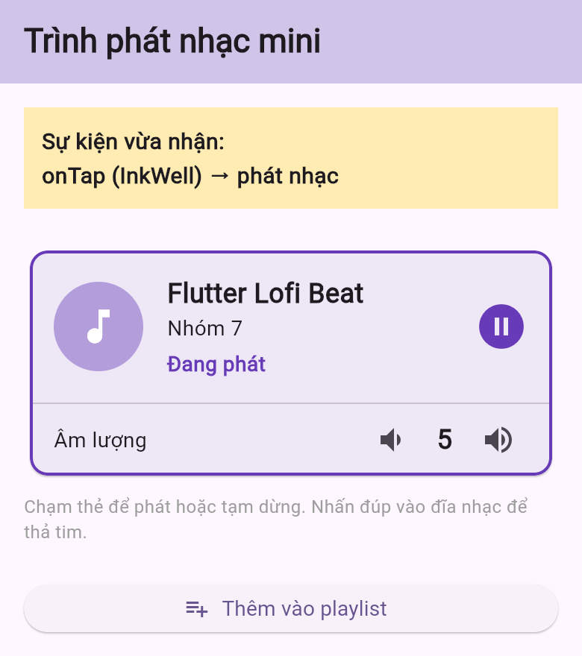
4.4. Minh họa sự kiện được tiếp nhận và kết quả trên giao diện
Sự kiện được tiếp nhận
Thanh “Sự kiện vừa nhận” ở đầu màn hình ghi tên widget và sự kiện vừa được gọi, ví dụ onTap (InkWell) → phát nhạc.
Kết quả trên giao diện
Phần bên dưới thay đổi theo trạng thái mới: thẻ đổi viền, chữ “Đang phát”, nút Thêm vào playlist được mở khóa.
15

Slide 16
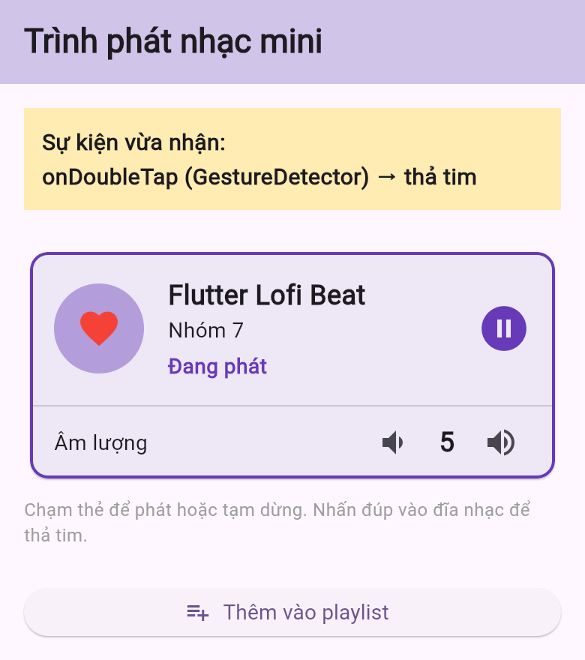
4.5. Kết quả demo (1/2)
Bước 1: Chạm thẻ bài hát
Bước 2: Nhấn đúp đĩa nhạc
Sự kiện: onTap của InkWell gọi _togglePlay
Trạng thái: _isPlaying: false → true
Giao diện: gợn sóng, thẻ viền tím, nút playlist sáng
Sự kiện: onDoubleTap của GestureDetector gọi _toggleFavorite
Trạng thái: _isFavorite: false → true
Giao diện: đĩa nhạc thành trái tim, không có gợn sóng
16

Slide 17
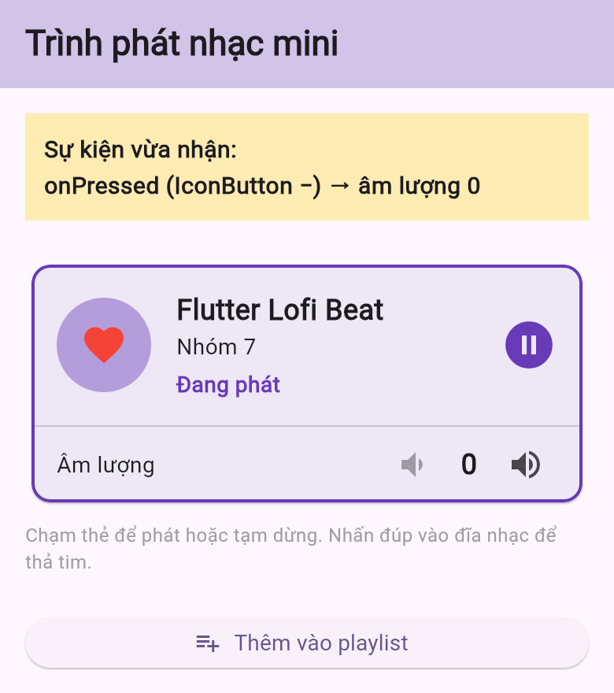
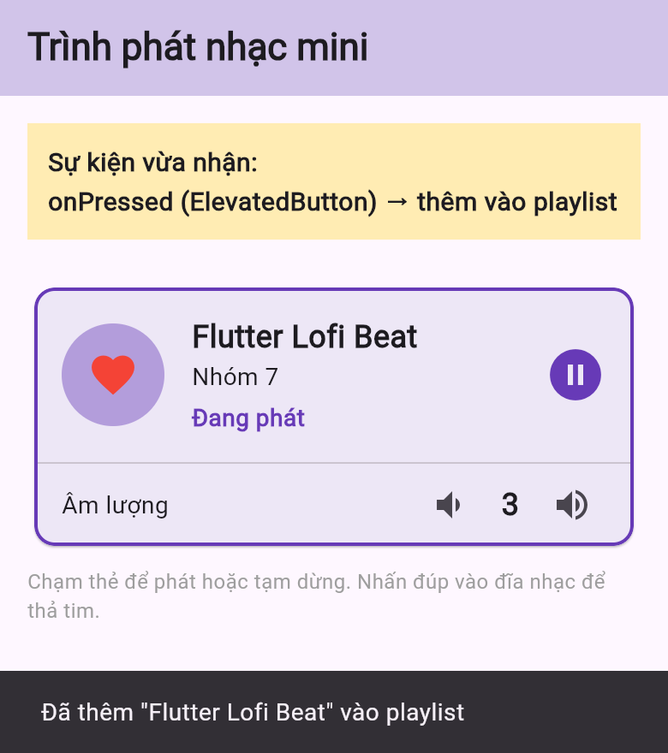
4.5. Kết quả demo (2/2)
Bước 3: Giảm âm lượng về 0
Bước 4: Thêm vào playlist
Sự kiện: onPressed của nút − gọi _changeVolume(-1)
Trạng thái: _volume: 5 → 0
Giao diện: nút − mờ vì onPressed = null
Sự kiện: onPressed của ElevatedButton gọi _addToPlaylist
Trạng thái: _lastEvent cập nhật
Giao diện: SnackBar xác nhận ở cuối màn hình
17

Slide 18
5. Kết luận
• Callback nối thao tác của người dùng với hàm xử lý: onPressed cho nút, onTap cho vùng chạm.
• InkWell có sẵn gợn sóng; GestureDetector nhận nhiều cử chỉ hơn nhưng không có hiệu ứng.
• Sự kiện xảy ra rồi kết thúc; trạng thái được giữ trong State và quyết định giao diện.
• Đổi trạng thái trong setState thì giao diện mới được vẽ lại.
• Demo trình phát nhạc dùng đủ bốn loại tương tác, kết quả hiện ngay trên màn hình.
18

Slide 19
6. Tài liệu tham khảo
[1] Flutter Documentation, “Handle taps”. https://docs.flutter.dev/cookbook/gestures/handling-taps
[2] Flutter Documentation, “Taps, drags, and other gestures”. https://docs.flutter.dev/ui/interactivity/gestures
[3] Flutter Documentation, “Adding interactivity to your Flutter app”. https://docs.flutter.dev/ui/interactivity
[4] Flutter API Reference, “InkWell class”. https://api.flutter.dev/flutter/material/InkWell-class.html
[5] Flutter API Reference, “GestureDetector class”. https://api.flutter.dev/flutter/widgets/GestureDetector-class.html
[6] Tài liệu bài giảng học phần Lập trình đa nền tảng, Khoa Điện tử và Trí tuệ nhân tạo, Trường Đại học Bách Khoa – Đại học Đà Nẵng, 2026.
19

